Slide 1
«Весёлые старты»
Подготовила:
учитель физической культуры
Мызникова Ю.Н.
МБОУ «СОШ № 18»
г. Новомосковск Тульской области
2015 г.

Slide 2
Цели проекта:
Привлечение учащихся к занятиям физической культуре;
Поднятие эмоционального состояния;
Воспитание чувства коллективизма и взаимопомощи.

Slide 3
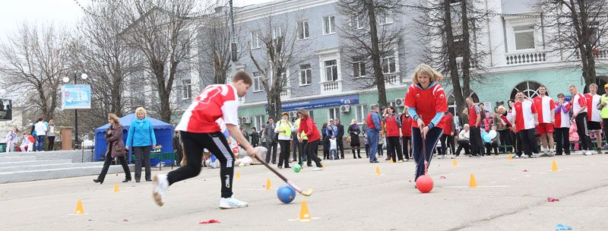
Основополагающий вопрос: Соревнование или развлечение? Проблемный вопрос: Воспитанию каких ещё качеств способствуют «Веселые старты»?

Slide 4
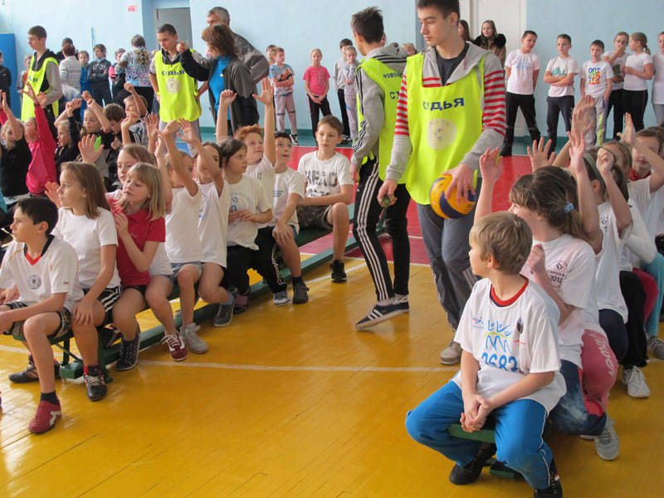
Подвижные игры в школе
Для решения задач физической культуры в школе широко используются на протяжении всего процесса обучения подвижные игры. Подвижные игры с бегом, прыжками, метаниями и преодолением препятствий очень интересны. Здесь можно проявить свою силу, развить выносливость, быстроту, меткость и ловкость. Не обойтись в играх и без смекалки , без умения ориентироваться на площадке, быстро выбирать правильное решение. Подвижные игры дают детям возможность лучше узнать друг друга, научиться проявлять терпение и взаимовыручку, правильно относиться к победе и поражению.

Slide 5
Этапы проведения проекта:
Определяем тему внеклассного мероприятия;
Выбор участников и места проведения;
Подбор методической литературы и разработка внеклассного мероприятия;
Подготовка инвентаря;
Проведение мероприятия;
Подведение итогов и награждение.

Slide 6
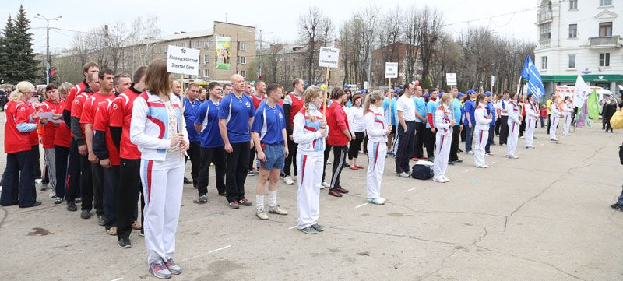
Дидактические материалы, разработка внеклассного мероприятия, приветствие жюри, название команды, девиз.

Slide 7
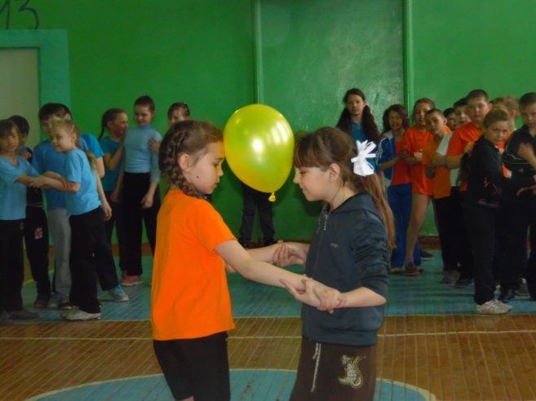
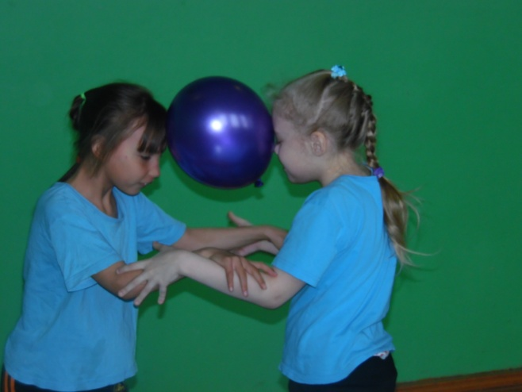
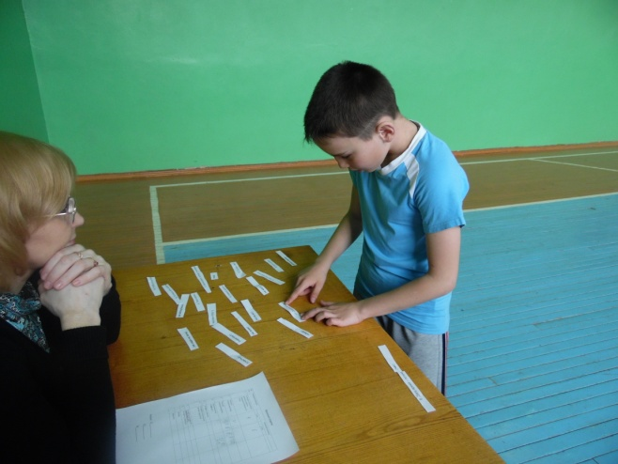
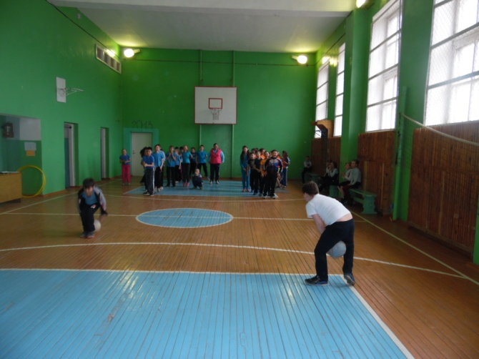
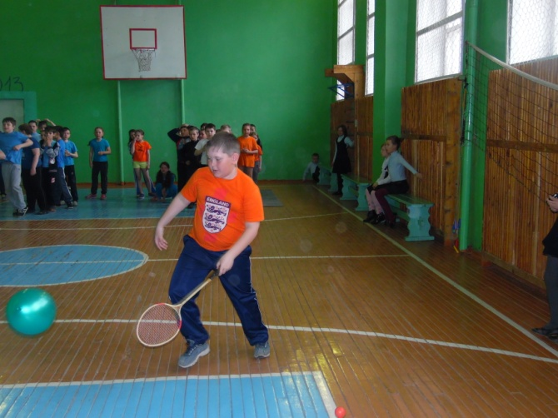
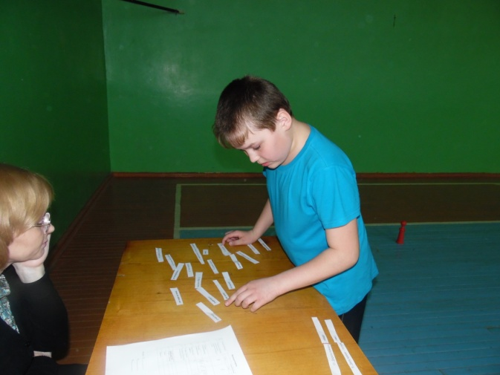
Весёлые старты

Slide 8
Вывод Достоинством подвижных игр является: возможность изменять правила игры, не регламентированное количество играющих, отсутствие строгих правил и рамок игры. Правило игр можно менять в зависимости от подготовленности и физического развития детей. Это является важнейшей деталью при работе с детьми в школе.

Slide 9
Спасибо за внимание!

